Slide 1
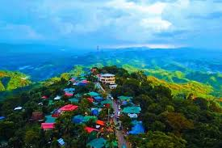
আজকের ক্লাসে সবাইকে স্বাগতম

Slide 2
শিক্ষক পরিচিতি
সুলতানা রাজিয়া
সহকারী শিক্ষক
বীরগঞ্জ মডেল সরকারি প্রাথমিক বিদ্যালয়
বীরগঞ্জ, দিনাজপুর।
E:mail-sultanarazia11185@gmail.com

Slide 3
পাঠ পরিচিতি
শ্রেণি: তৃতীয়
বিষয়: প্রাথমিক বিজ্ঞান
সময়ঃ ৪৫ মিনিট
তারিখঃ ১৯/০১/২০২৩ ইং

Slide 4
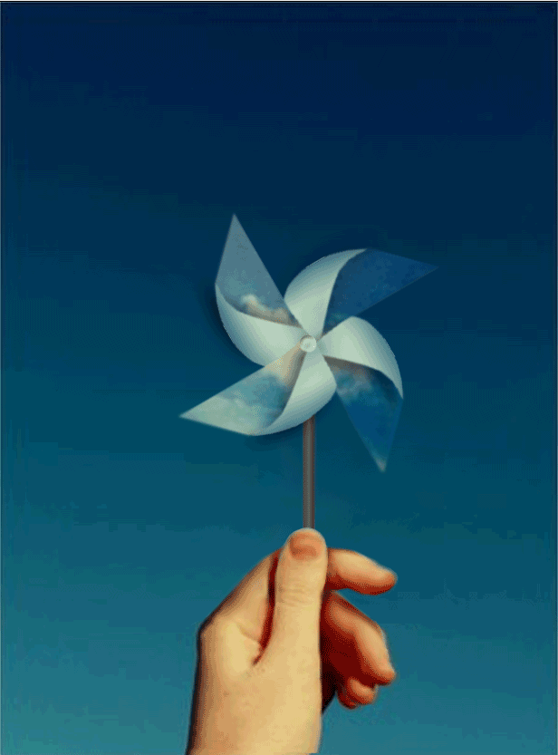
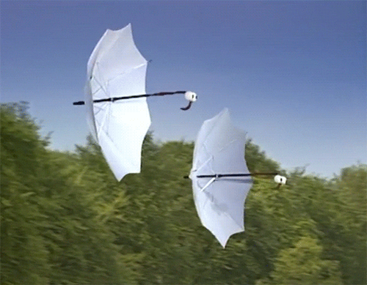
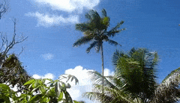
মনোযোগ সহকারে ছবিগুলো দেখ।
ছবিগুলোতে আমরা কী কী দেখতে পাচ্ছি?
তোমরা অনুমান করে বলতে পারবে আমাদের আজকের পাঠের বিষয় কী?
ঘুড়ি ঘুরছে, ছাতা উড়ে যাচ্ছে, গাছের পাতা নড়ছে ।
এরকম ঘটার কারণ কী?

Slide 5
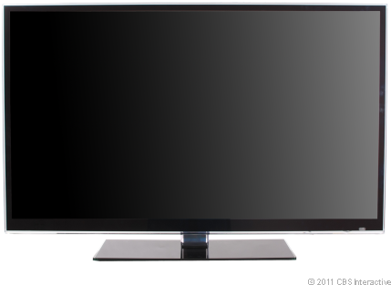
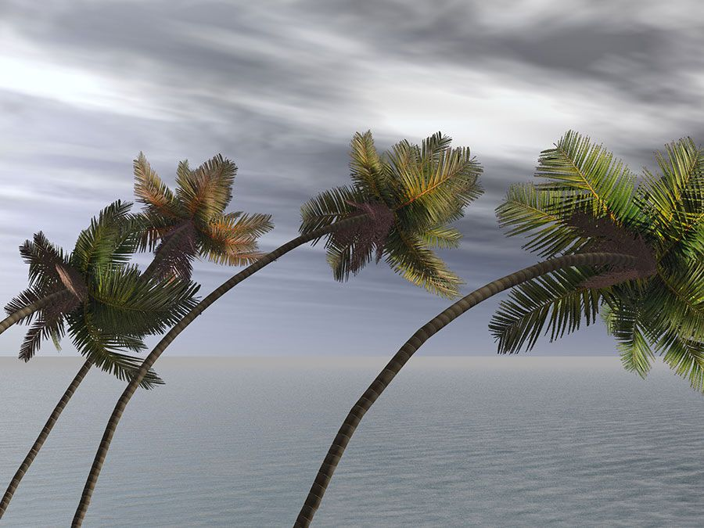
আমাদের আজকের পাঠ
আমাদের চারপাশের বায়ু

Slide 6
শিখনফল:
এই পাঠ শেষে শিক্ষার্থীরা...
৫.১.১
উদাহরণ দিয়ে বায়ুর উপস্থিতি বোঝাতে পারবে।
৫.৩.১
উদ্ভিদ ও প্রাণীর বেঁচে থাকার জন্য বায়ুর গুরুত্ব ব্যাখ্যা করতে পারবে।

Slide 7
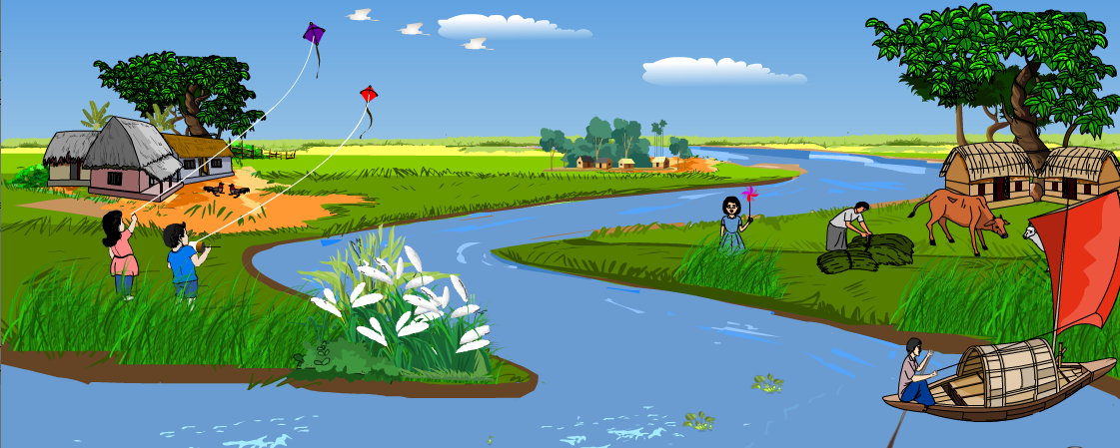
পাশের ছবিটা দেখে কী বোঝা যায়?
বায়ু পরিবেশের একটি উপাদান। উদ্ভিদ এবং প্রাণীর বেঁচে থাকার জন্য বায়ু প্রয়োজন।
Sultana Razia

Slide 8
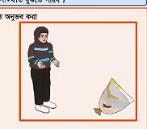
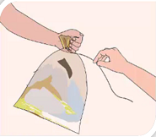
প্রশ্ন: আমরা কীভাবে বায়ুর উপস্থিতি বুঝতে পারব?
কাজ:
বায়ুর উপস্থিতি অনুভব করা
কী করতে হবে :
কাজ: ১
১. একটা পলিথিন ব্যাগে বায়ু ভর্তি করে মুখ সুতা দিয়ে বাঁধ।
২. বায়ুভর্তি ব্যাগটি ছুড়ে দাও,চাপ দাও, আঘাত কর এবং, নাড়াচাড় কর।
৩. এভাবে তুমি তোমার হাত অথবা শরীরে কী অনুভব কর?

Slide 9
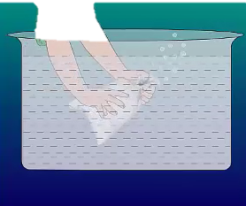
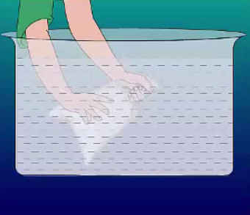
কাজ:
বায়ুর উপস্থিতি অনুভব করা
কী করতে হবে :
কাজ: ২
১. পাশের চিত্রের মতো বায়ু ভর্তি ব্যাগটি পানিতে ডোবাও।
২. সুতা দিয়ে বাঁধা ব্যাগের মুখ খুলে ব্যাগ থেকে বায়ু বের করে দাও।

Slide 10
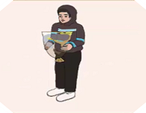
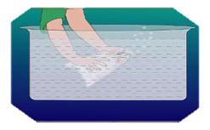
মনোযোগ সহকারে লক্ষ্য কর:
বায়ুর উপস্থিতির পরীক্ষণ থেকে আমরা কী জানতে পারলাম?
বুদবুদের মধ্যেও আমরা বায়ু খুঁজে পাই।
ফুলানো ব্যাগে চাপ দিয়ে এবং নেড়ে বায়ু যে আছে তা অনুভব করতে পারি।

Slide 11
একক কাজ:
১। তুমি কীভাবে বায়ুর উপস্থিতি অনুভব কর।
২। বায়ুভর্তি ব্যাগ পানিতে ডুবিয়ে মুখ খুলে দিলে কী ঘটবে?

Slide 12
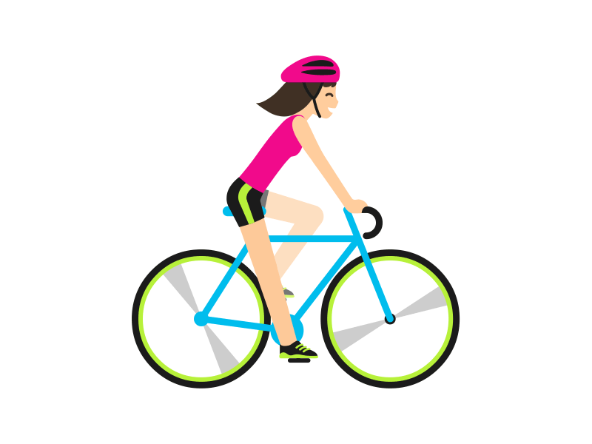
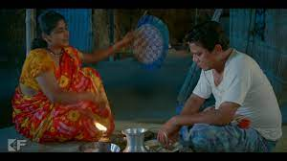
আমরা আর কীভাবে বায়ুর উপস্থিতি অনুভব করতে পারি?
হাতপাখার বাতাসে কাগজের টুকরা উড়ার সময়।
সাইকেল চালানোর সময়।

Slide 13
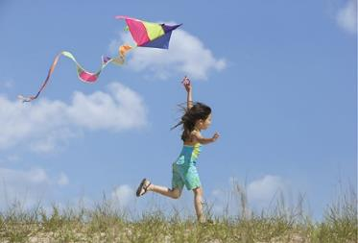
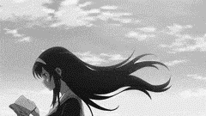
আমরা আর কীভাবে বায়ুর উপস্থিতি অনুভব করতে পারি?
বাতাসে যখন চুল ওড়ে।
বাতাসে যখন ঘুড়ি উড়ে।

Slide 14
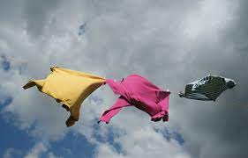
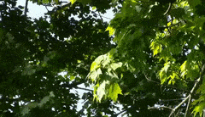
আর কীভাবে বায়ুর উপস্থিতি অনুভব করতে পারি?
বাতাসে যখন কাপড় উড়ে।
বাতাসে যখন গাছের পাতা নড়ে।

Slide 15
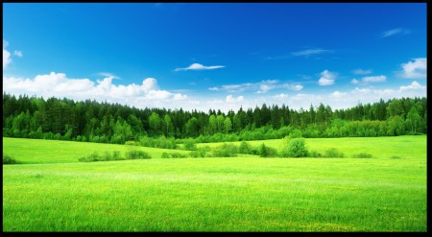
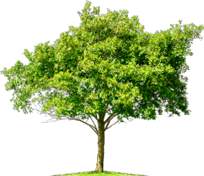
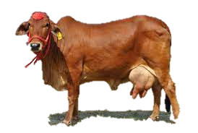
মনোযোগ সহকারে লক্ষ্য কর:
কার্বণ ডাই-অক্সইড
অক্সিজেন
উদ্ভিদ খাদ্য তৈরিতে বায়ু ব্যবহার করে।
মানুষসহ সকল প্রাণী ও উদ্ভিদ শ্বাসকার্যে বায়ু ব্যবহার করে।

Slide 16
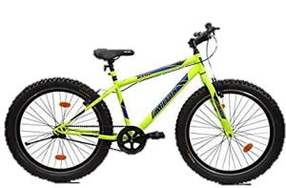
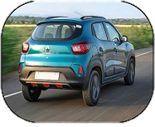
বায়ুর ব্যবহার
সাইকেল ও গাড়ির চাকায় বায়ু ব্যবহার করা হয়।

Slide 17
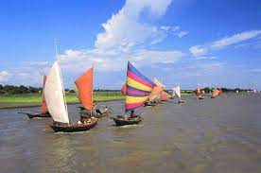
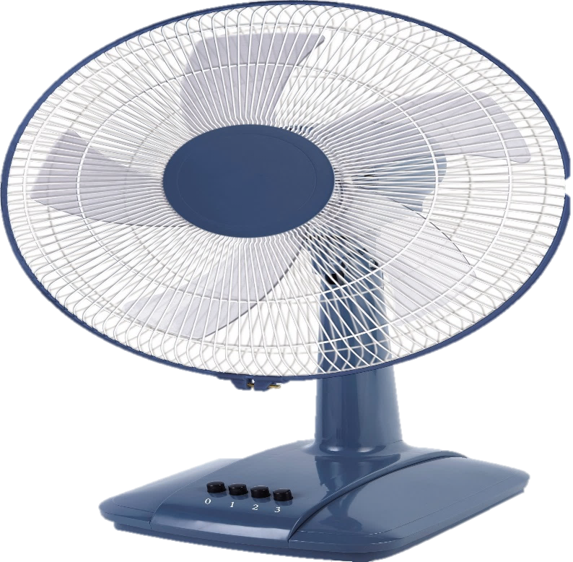
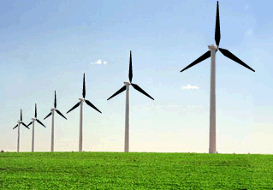
বায়ুর ব্যবহার
নৌকার পাল বাতাস ব্যবহার করে পানিতে চলাচল করে।
গরম লাগলে বায়ুর সাহায্যে আমরা শরীর ঠান্ডা করি।
বায়ুপ্রবাহ উইন্ডমিলের চাকা ঘুরিয়ে বিদ্যুৎ তৈরিতে সাহায্য করে।

Slide 18
জোড়ায় কাজ:
আমাদের চার পাশে বায়ু আছে এমন তিনটি উদাহরণ দাও।
আমরা কীভাবে বায়ু ব্যবহার করি?
জীবের বেঁচে থাকার জন্য বায়ু প্রয়োজন কেন তা তিনটি বাক্যে লেখ।

Slide 19
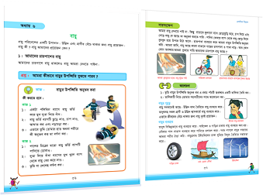
এখন পাঠ্য বইয়ের ৩৬ ও ৩৭ নং পৃষ্ঠায় যা আছে আমরা নিরবে পড়ি।

Slide 20
দলগত কাজ
শাপলা দল: পাঠ্যপুস্তুকের পৃষ্ঠা ৩৬ এর কাজ ১ করে দেখাও।
গোলাপ দল: পাঠ্যপুস্তকের পৃষ্ঠা ৩৬ এর কাজ ২ করে দেখাও।
জবা দল: তোমরা কীভাবে বায়ুর উপস্থিতি অনুভব করে এ রকম পাঁচটি অবস্থার তালিকা তৈরি কর।
লেখা শেষে প্রতি দল থেকে একজন করে এসে উপস্থাপন কর।

Slide 21
মূল্যায়ন
সঠিক উত্তরটি মুখে বল
কোনটি ছাড়া মানুষসহ সকল প্রাণী বাঁচতে পারেনা?
সঠিক উত্তর:
বায়ু
ক. জলীয়বাষ্প
✓
খ. বায়ু
গ. কার্বণ ডাই-অক্সইড
ঘ. নাইট্রোজেন
সঠিক উত্তরের জন্য উপরের অপশনগুলোতে ক্লিক করি।

Slide 22
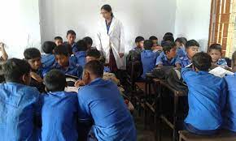
মূল্যায়ন
নিচের প্রশ্নগুলোর উত্তর দাও -
১। বায়ু কোথায় থাকে?
২। বায়ু প্রবাহ কীভাবে বিদ্যুৎ তৈরিতে সাহায্য করে?
৩। মানুষ কীভাবে বায়ু ব্যবহার করেশ?

Slide 23
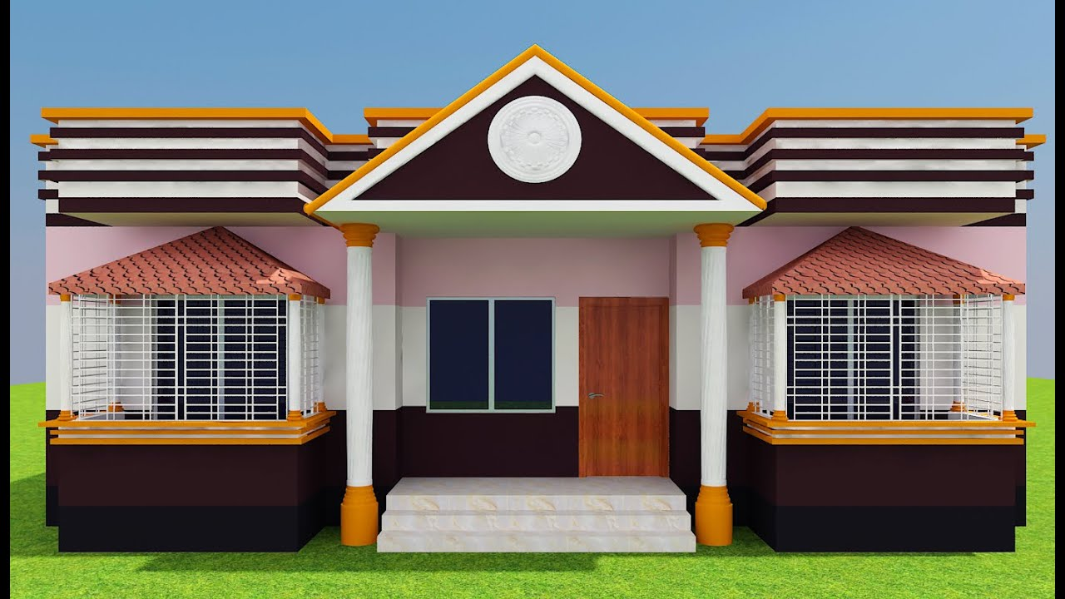
বাড়ির কাজ
*তোমারা বাড়িতে যে যে কাজে বায়ু ব্যবহার কর তার একটি তালিকা তৈরি করে আনবে।

Slide 24
সবাইকে ধন্যবাদ

